Slide 1
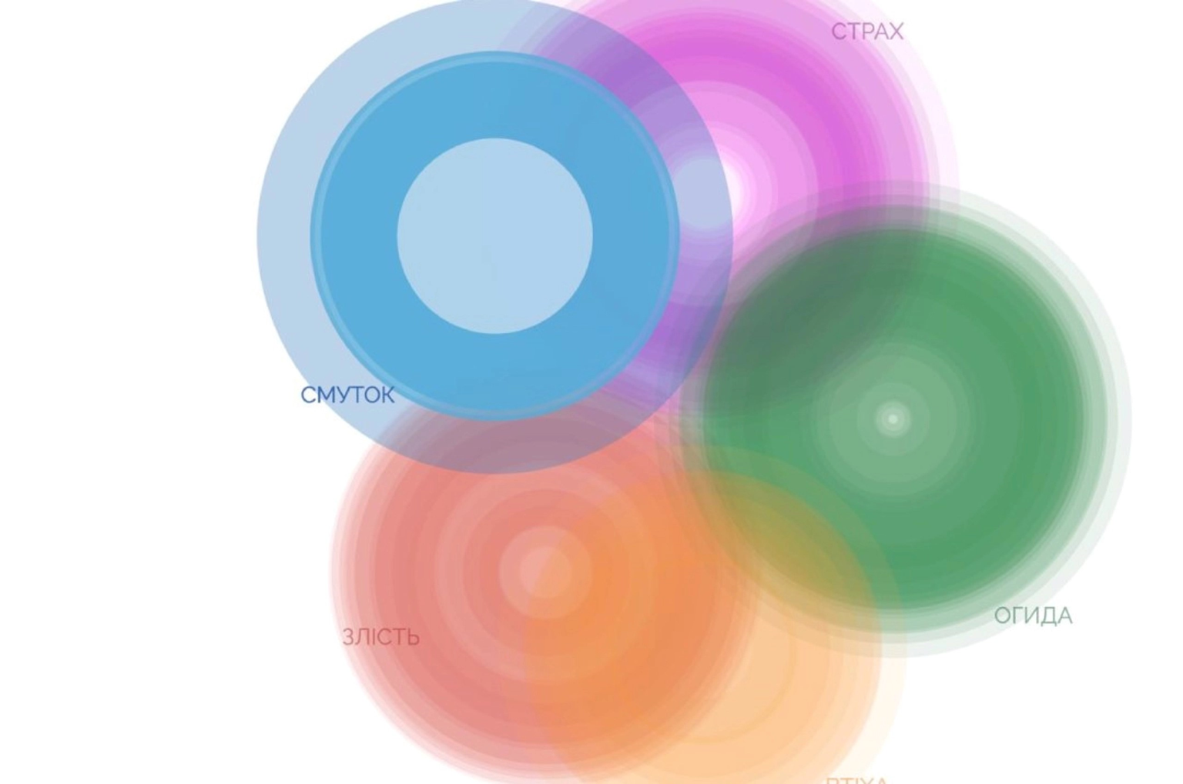
ЕМОЦІЙНІ ПРОЦЕСИ ТА РЕГУЛЯЦІЯ ЕМОЦІЙ
ВИКЛАДАЧ:
ДОКТОР ФІЛОСОФІЇ
ОЛЕНА ОКОЛОВИЧ

Slide 2
ЕМОЦІЇ
фізіологічні реакції
когнітивну оцінку
суб’єктивне переживання
поведінкові прояви

Slide 3
У сучасному контексті, дослідження емоцій є соціально значущим і практично необхідним для України
масова травматизація (війна)
зростання потреби у психологічній допомозі
хронічний стрес

Slide 4
ОСНОВНІ ПІДХОДИ ДО ВИВЧЕННЯ ЕМОЦІЙ
Біологічний підхід
Когнітивний підхід
Соціально-культурний підхід
Конструктивістський підхід

Slide 5
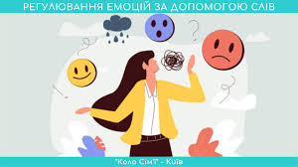
ЕМОЦІЙНА РЕГУЛЯЦІЯ
Модель Джеймса Гросса — одна з найвпливовіших у сучасній психології. Вона описує, як і на яких етапах людина може впливати на свої емоції.
Основна ідея: емоції не виникають миттєво — це процес, і на різних його етапах можна втрутитися.
стратегії емоційної регуляції
Вибір ситуації
Зміна ситуації
Переключення уваги
Когнітивна переоцінка
Придушення реакції

Slide 6
Види стратегій
Адаптивні
Неадаптивні
переоцінка
прийняття
усвідомлення
пригнічення
уникання
румінація

Slide 7


АКТУАЛЬНІ ПРОБЛЕМИ ДОСЛІДЖЕННЯ ЕМОЦІЙ
Вимірювання емоцій є однією з найскладніших проблем у психологія та когнітивна нейронаука, оскільки емоції мають суб’єктивний, багатовимірний і контекстуально залежний характер.
Самооцінка
Основні методи вимірювання
Фізіологічні показники
Аналіз міміки та поведінки

Slide 8
Ключові проблеми вимірювання
Спотворення відповідей
свідомо змінювати відповіді
несвідомо викривляти їх через захисні механізми
Неусвідомленість емоцій
алекситимія (нездатність ідентифікувати емоції)
підсвідомі емоційні процеси
Контекстуальність емоцій
конструктивістська теорія емоцій
(емоції як результат інтерпретації)

Slide 9
Сучасні наукові підходи
Мультимодальний
підхід
Використання штучного інтелекту
Екологічно валідні методи (EMA)

Slide 10
Теорія та практика у дослідженні емоцій і поведінки
Екологічна валідність
Теорія обмеженої раціональності
Теорія двох систем мислення
Стрес і когнітивне звуження
Теорія афективного передбачення

Slide 11
Чому виникає розрив «теорія – практика»
Контроль та складність
Слабкі та сильні емоції
Усвідомленість й автоматизм
Соціальний контекст

Slide 12
Сучасні наукові підходи до подолання розриву
Польові дослідження
Метод EMA
Інтегративні моделі
Симуляції

Slide 13
Травма і хронічний стрес
Концепція травми
Посттравматичний стресовий розлад (ПТСР)
Нейробіологія травми
Теорія «тіло пам’ятає»
Комплексна травма

Slide 14
Основні прояви травми і хронічного стресу
Гіперзбудження
постійна настороженість
порушення сну
дратівливість
Емоційне оніміння
зниження здатності відчувати
відчуження від інших
Основні прояви травми і хронічного стресу
Дисоціація
Психологічний механізм захисту:
«відключення» від реальності
відчуття нереальності
Хронічний стрес
Пов’язаний із порушенням системи гіпоталамо-гіпофізарно-наднирникова вісь.

Slide 15
Сучасні підходи до терапії
Травмофокусована когнітивно-поведінкова терапія
робота з травматичними спогадами
· зміна деструктивних переконань
Соматичні підходи
Засновані на ідеях Бессела ван дер Колка
Психоосвіта і саморегуляція
техніки дихання
майндфулнес
стабілізаційні вправи
EMDR-терапія
(десенсибілізація та репроцесінг рухами очей)
Групова терапія
відновлення соціальних зв’язків
зниження ізоляції

Slide 16

Емоційна компетентність (емоційний інтелект)
Емоційна компетентність — це здатність людини усвідомлювати, розуміти та конструктивно керувати власними емоціями, а також емоціями інших людей для ефективної взаємодії і досягнення цілей.
Ключові компоненти емоційної компетентності
Афективно-когнітивний
Ціннісно-мотиваційний
Поведінково-діяльнісний

Slide 17

Теоретичні основи дослідження EQ
Концепція емоційного інтелекту
Пітер Саловей та Джон Майєр
Деніел Ґоулман.
Структура емоційного інтелекту:
розпізнавання емоцій
розуміння емоцій
управління емоціями
використання емоцій у мисленні
Структура емоційного інтелекту:
Самоусвідомлення
Саморегуляція
Мотивація
Емпатія
Соціальні навички

Slide 18
Теоретичні основи
Ключові ознаки алекситимії:
Алекситимія — це психологічна особливість, що характеризується труднощами у розпізнаванні, розумінні та вираженні власних емоцій, а також емоцій інших людей.
Складнощі з емоціями
Бідна фантазія
Причини виникнення
Фокус на зовнішньому
Виховання
Психотравма
Емоційна відстороненість
Тілесні прояви

Slide 19
Теорія емоційної регуляції
Гросс виділяє 5 етапів, на яких можна втручатися в емоційний процес:
Вибір ситуації
Модифікація ситуації
Спрямування уваги
Когнітивна переоцінка
Модуляція реакції

Slide 20

Конструктивістський підхід до емоцій
Одна з ключових авторок — Ліза Фельдман Барретт
Сутність підходу
Інтерпретація
Мова
Досвід
Ключова ідея: емоції — це не реакція, а гіпотеза
Узагальнення:
Емоції не просто «виникають» — вони створюються мозком
Мова - це ключ до точності переживання
Чим багатший внутрішній словник тим краща регуляція, тим менше внутрішнього хаосу

Slide 21
Основні проблеми емоційної компетентності
Бідний емоційний словник
обмеженість у розумінні та вербалізації власних емоційних станів
Змішування емоцій
одна емоція несвідомо маскує або замінює іншу
уникання, пригничення, імпульсивні реакції
Неефективна регуляція
заборона на емоції слабкості, гендерні стереотипи
Соціальні та культурні фактори

Slide 22

Значення емоційної компетентності
У професійній діяльності: запобігає професійному вигоранню, покращує лідерські якості та ефективність роботи, особливо у професіях типу «людина-людина».
У спілкуванні: дозволяє краще розуміти співрозмовника, уникати гострих конфліктів та будувати довірливі стосунки.
У саморозвитку: підвищує врівноваженість, стресостійкість та дозволяє діяти адекватно ситуації.
Емоційна компетентність не є вродженою, її можна розвивати за допомогою тренінгів, рефлексії та психологічної роботи над собою

Slide 23
Сучасні підходи до розвитку емоційної компетентності
Психоосвіта
Емоційна компетентність — це ключова навичка, що включає:
· усвідомлення
· розуміння
· регуляцію емоцій
Її дефіцит призводить до:
· імпульсивної поведінки
· конфліктів
· психологічного виснаження
Сучасні підходи підкреслюють, що емоційна компетентність не є вродженою — вона формується через досвід, навчання та соціальну взаємодію, і може цілеспрямовано розвиватися.
Когнітивно-поведінкова терапія
Майндфулнес
Емоційний коучинг
Тілесно-орієнтовані практики

Slide 24
Невизначеність — це стан, у якому:
відсутня достатня інформація для прогнозу подій;
порушується відчуття контролю над ситуацією;
виникає множинність можливих інтерпретацій
Невизначеність як психологічний феномен
Відсутність контролю
Непередбачуваність
Психологічні наслідки
Основні характеристики
Регресивні та захисні реакції
Інформаційний
дефіцит
Тривога
Агресія
Особистісна значущість
Когнітивні спотворення
Фрустрація

Slide 25
Цифровізація як психологічний феномен
Цифровізація — це процес інтеграції цифрових технологій у всі сфери життя
Інформаційна перенасиченість
Постійна доступність
Психологічні наслідки
Основні характеристики
Фрагментація уваги
Інформаційна перевтома
Тривожність
Когнітивні та емоційні спотворення
Емоційна стимуляція
Емоційне вигорання
Залежність від цифрового контенту
Віртуалізація досвіду

Slide 26

Штучний інтелект і емоції
Сутність напряму
Штучний інтелект у сфері емоцій — це напрям, що вивчає:
як машини можуть розпізнавати, інтерпретувати та моделювати емоції людини
як емоції впливають на взаємодію людини з технологіями
Засновницею напряму вважається Розалінд Пікард

Slide 27
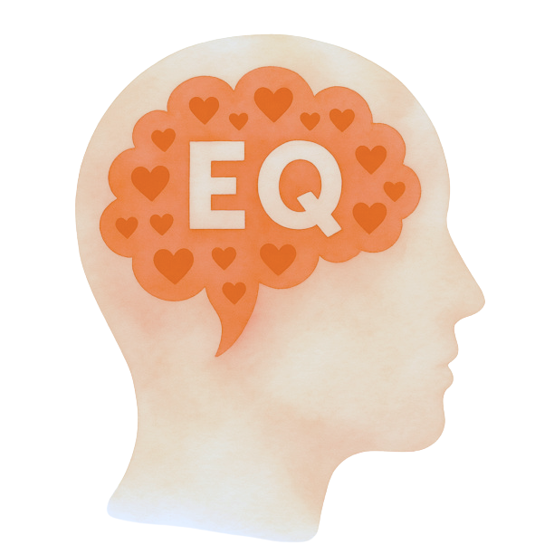
ЕМОЦІЙНИЙ ІНТЕЛЕКТ
Емоційний інтелект — це здатність до розуміння й керування власними емоціями та емоціями інших.
Компоненти:
· усвідомлення
· регуляція
· емпатія
· соціальні навички
Представники:
· Пітер Саловей
· Джон Майєр
· Деніел Гоулман

Slide 28
Актуальні проблеми дослідження емоцій та емоційної саморегуляції
Емоційна регуляція в кризових умовах
Емоційна стійкість (резильєнтність)
Розвиток емоційного інтелекту (EQ)
Вікові особливості
Взаємозв'язок емоцій та когнітивних процесів
Психотехніки саморегуляції
Емоції та здоров'я

Slide 29

ВИСНОВКИ
Емоції — не просто реакції, а складна система
Регуляція — ключ до психічного здоров’я
Сучасні виклики: війна, стрес, цифрове середовище
Головне завдання психології - навчити людину жити з емоціями, а не пригнічувати їх

